Slide 1

METODICKÝ LIST PRO ZŠ
Pro zpracování vzdělávacích materiálů (VM)v rámci projektu EU peníze školám
Operační program Vzdělávání pro konkurenceschopnost
Projekt: Moderní výuka
Registrační číslo: CZ.1.07/1.4.00/21.3192
Číslo DUM: VY_32_INOVACE_2.3.19
Jméno autora: Mgr. Blanka Vanišová
Datum, období kdy byl vytvořen: 09. 06. 2012
Název práce: Stavba těla I.
Předmět, pro který je VM určen: Člověk a jeho svět
Ročník, pro který je VM určen: Třetí
Časová dotace: 1 hodina
Vzdělávací oblast, tematický okruh, téma: Živá příroda – Člověk, Stavba těla I.
Metodický list, anotace- výstižný popis způsobu použití VM ve výuce:
Prezentace je určena jako úvodní seznámení s touto skupinou. Učitel si připraví výklad, žáci doplňují svými zkušenostmi a znalostmi.
Pomůcky: prezentace

Slide 2

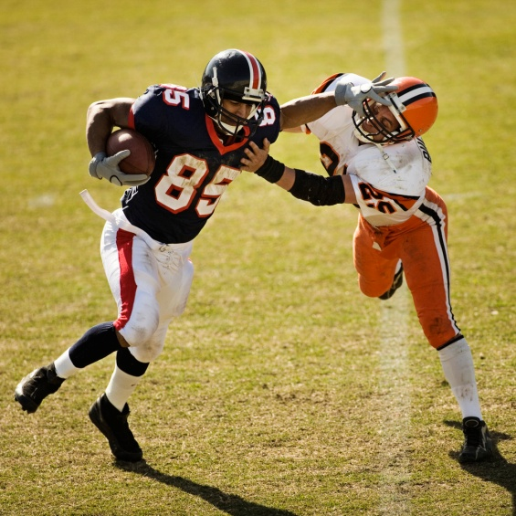
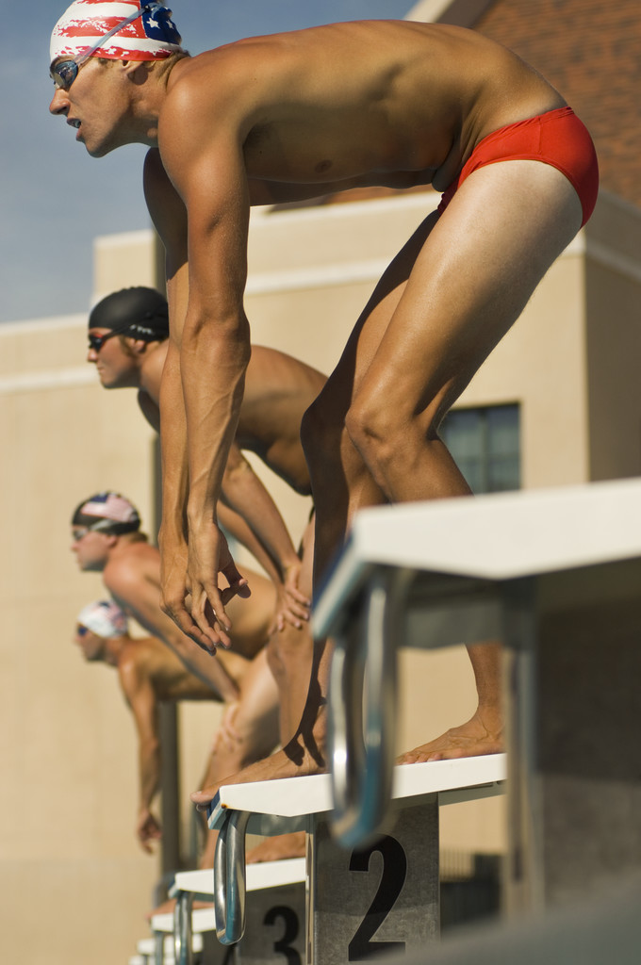
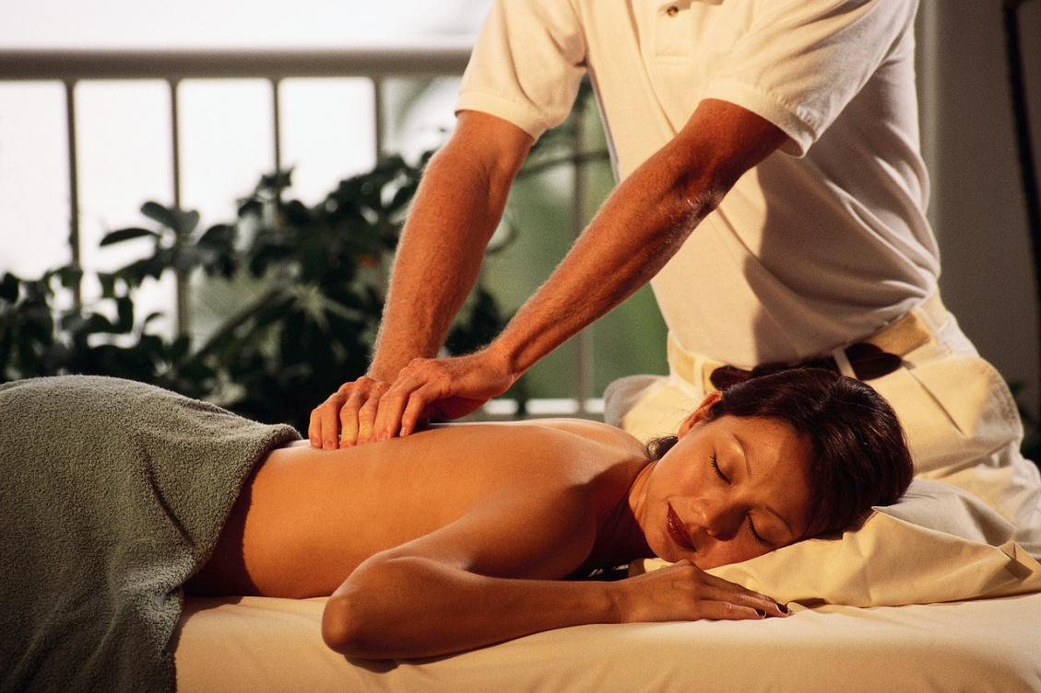
STAVBA TĚLA

Slide 3


STAVBA TĚLA
Na Zemi žije mnoho lidí. Liší se od sebe barvou pleti, vlasů, výškou, tloušťkou, pohlavím (muži a ženy), ale i způsobem života. Všichni lidé by si měli pomáhat.

Slide 4
MUŽ A ŽENA
Odlišnosti muže a ženy jsou dány jejich pohlavím.
Rozlišujeme pohlaví ženské a pohlaví mužské.
Lidé se rozmnožují stejně jako jiní savci. V těle matky dojde k oplodnění vajíčka spermiemi.
V děloze vznikne zárodek, z něhož se během 9 měsíců vyvíjí dítě.

Slide 5
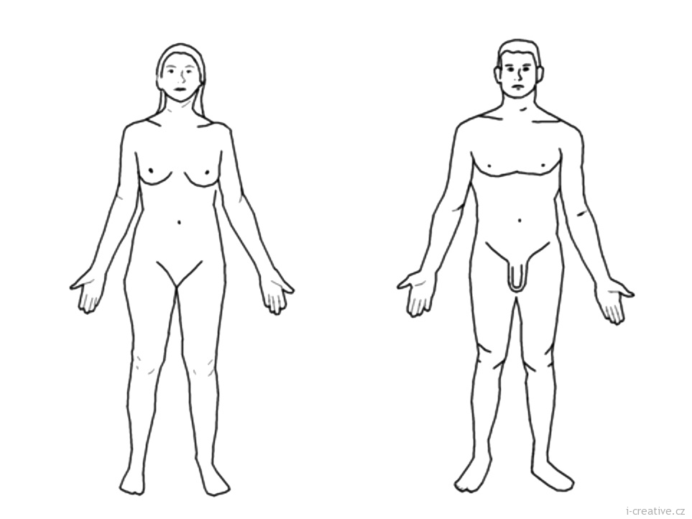
STAVBA TĚLA
http://www.i-creative.cz/?s=LIDSK%C3%89+T%C4%9ALO

Slide 6
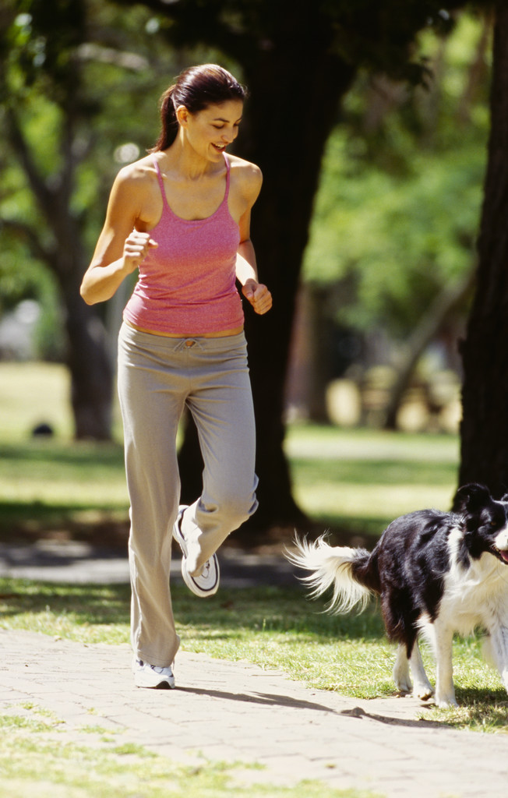
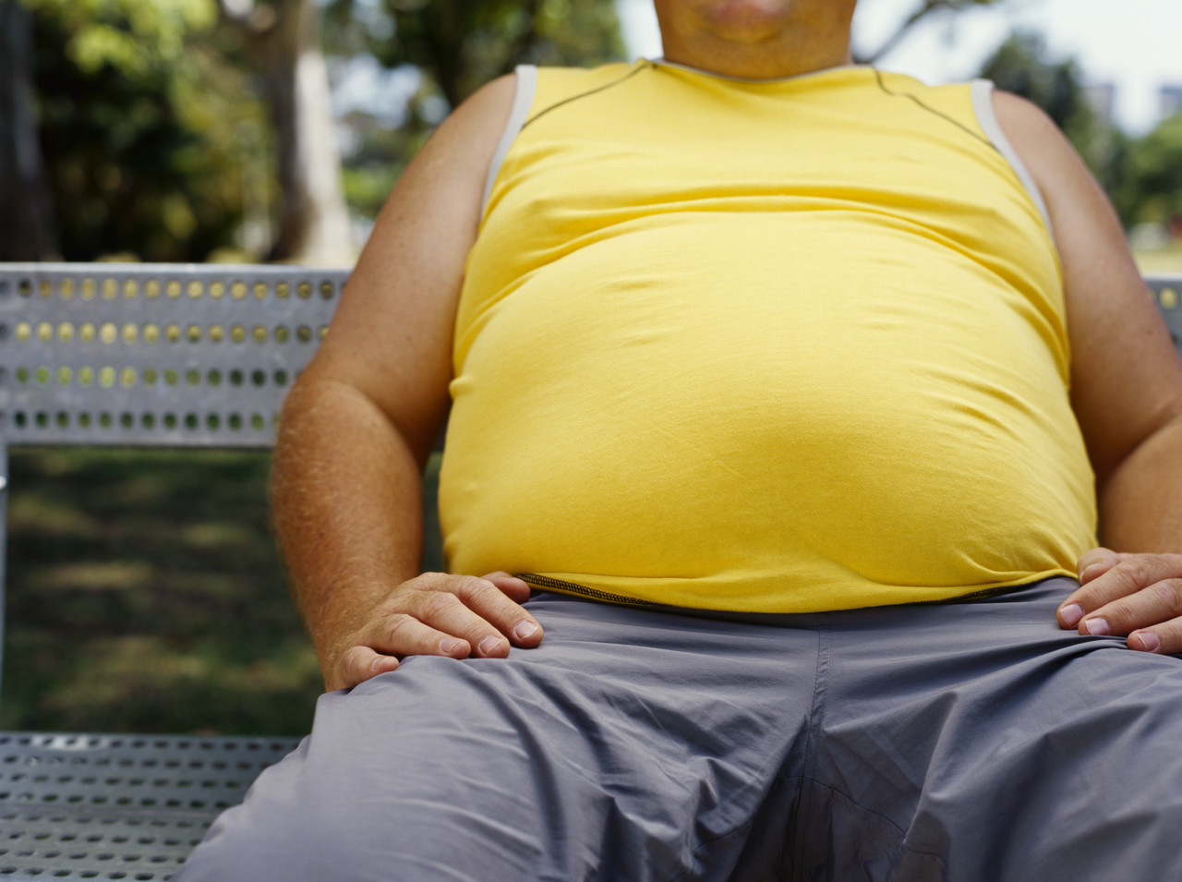
STAVBA TĚLA

Slide 7
STAVBA TĚLA
Svaly se upínají na kostru. Umožňují nám pohyb těla.
V lidském těle jsou i svaly vnitřních orgánů. (např. srdce)
Ty nemůžeme ovládat vlastní vůlí.

Slide 8
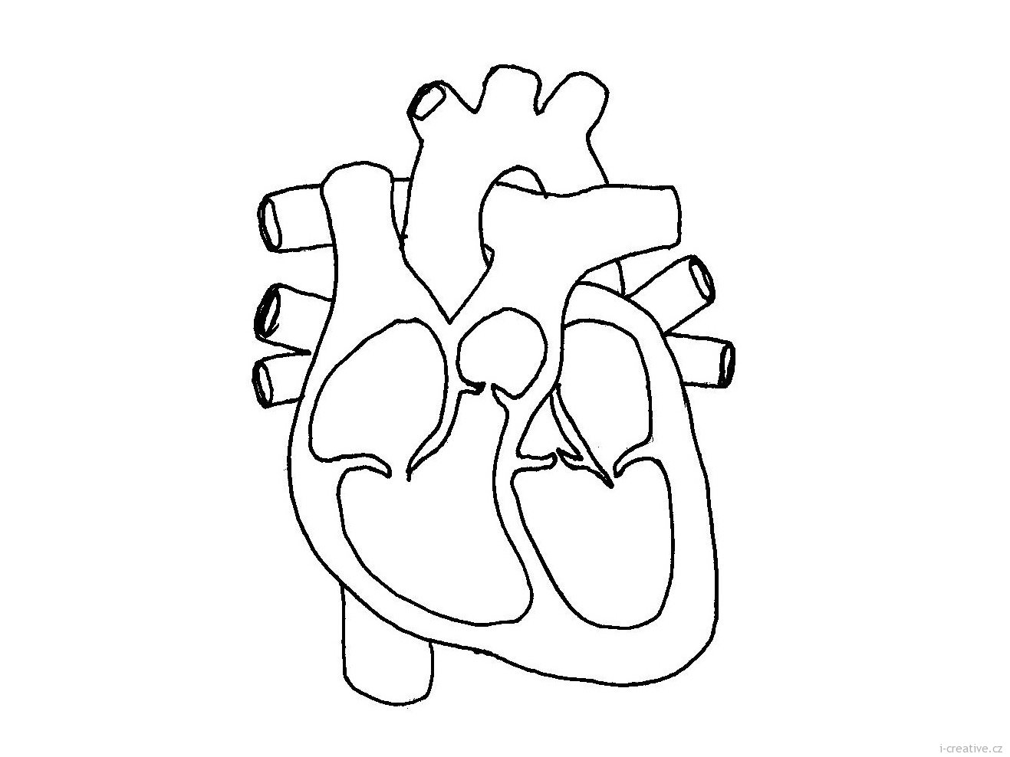
SRDCE
http://www.i-creative.cz/2011/10/18/lidske-telo-obrazky/#more-4464

Slide 10
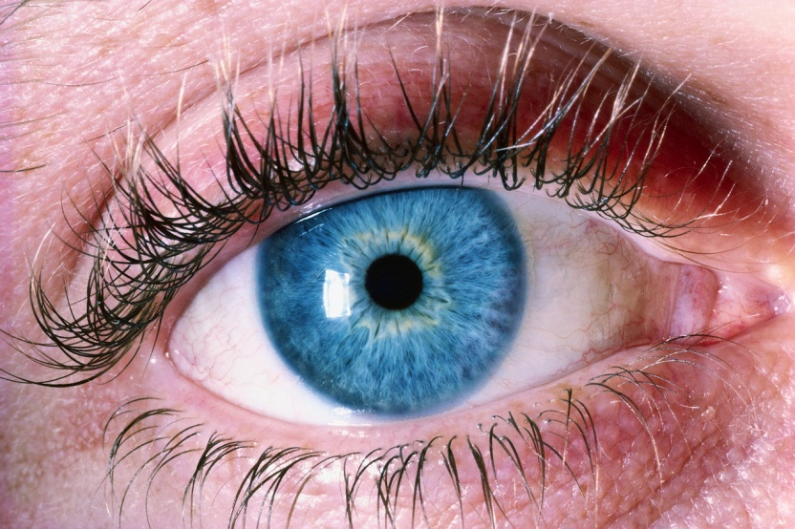
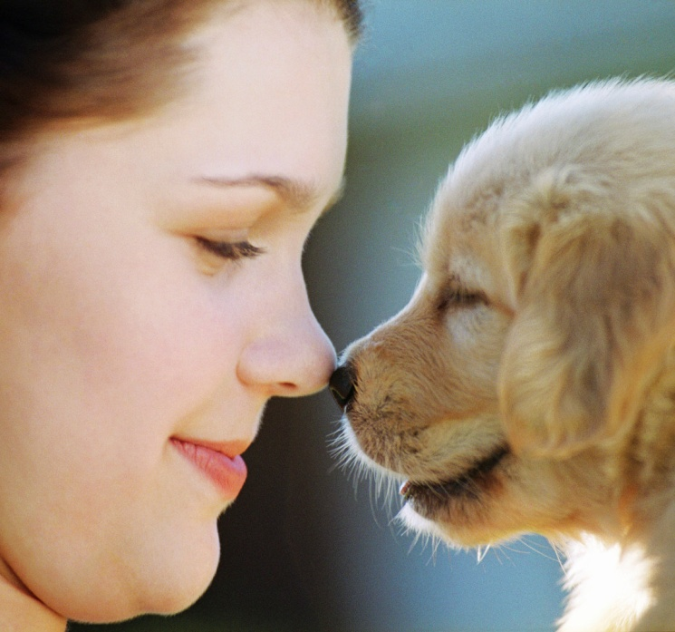
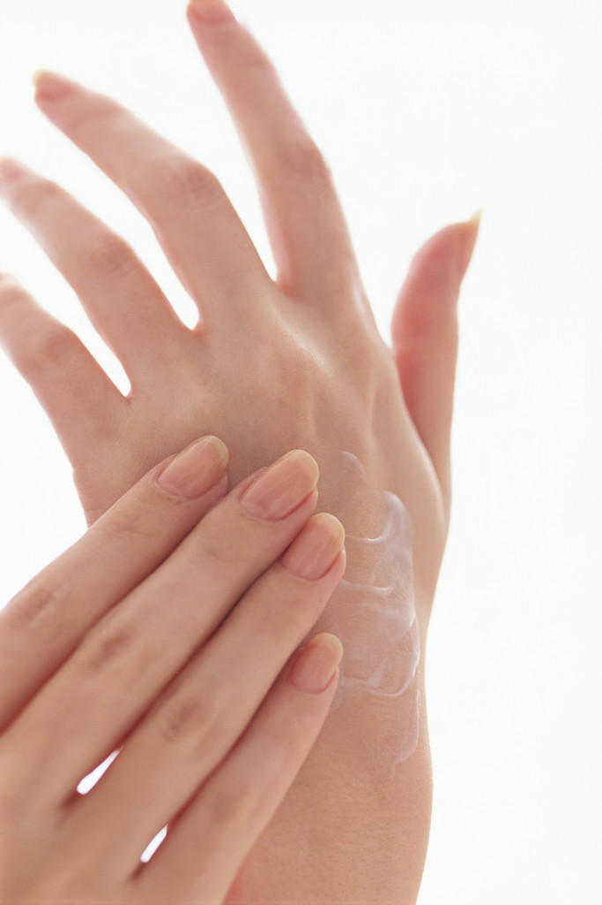
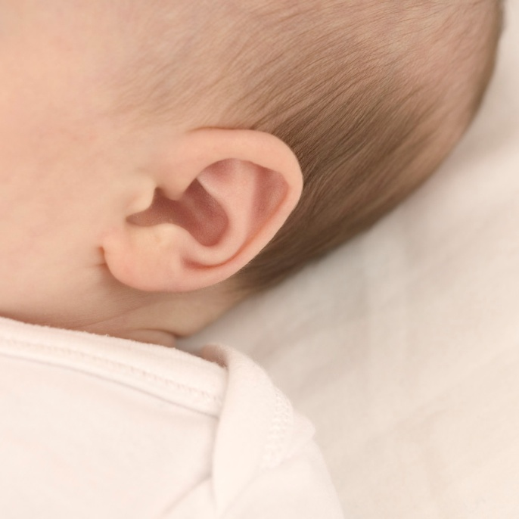
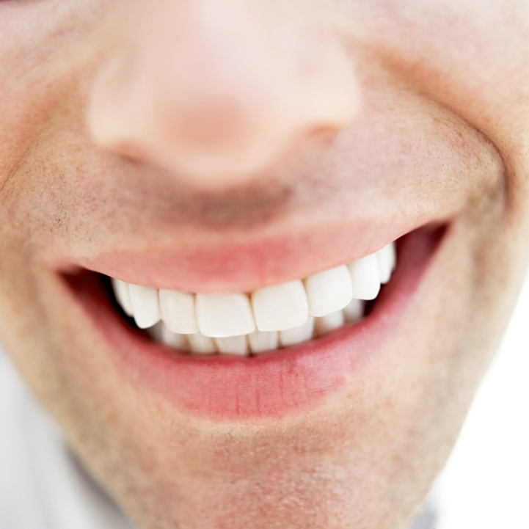
SMYSLY

Slide 11
Zdroje:
Neocitovaná obrazová díla byla použita z knihoven Microsoft Word 2003 a
www.datakabinet.cz
http://www.i-creative.cz/?s=LIDSK%C3%89+T%C4%9ALO

